Slide 1
Erziehungsorientierte Einplatinencomputer
Janni Kettenburg

Slide 2
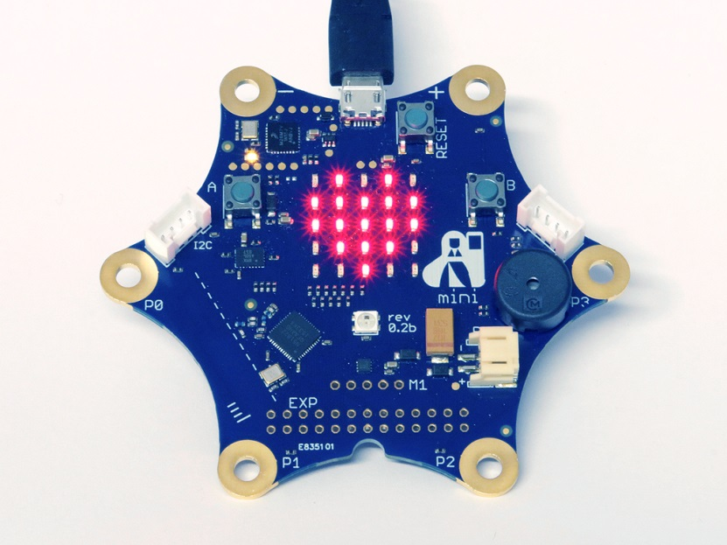
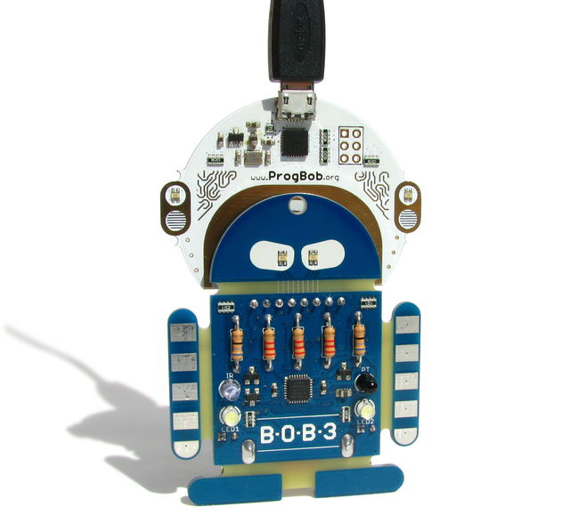
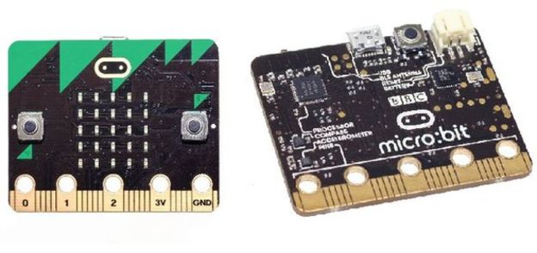
Die Boards
€ 23,20
€ 35
€ 767,96
für 25
€ 23,20
± € 16

Slide 3
Hardware-Merkmale
 | BBC micro:bit | Calliope mini | B·O·B·3
Eingaben | Zwei Knöpfe Schütteln, Kippen Temperatur (°C) Helligkeit Kompass | Zwei Knöpfe Schütteln, Kippen Temperatur (°C) Helligkeit Kompass 2 kapazitative Ecken | kapazitative Arme relative Temperatur Abstand über IR Heilligkeit „gelötete Nummer“
Ausgaben | 5×5-LED-Raster Ton (analoge Pins) permanente 3V | 5×5-LED-Raster RGB-LED (16 Mebi) Ton (Lautsprecher) | 2 RGB-LEDs (4096) 2 LEDs (weiß/aus)
Schnittstellen | 3 analoge Pins 19 digitale Minipins USB Bluetooth BLE Funk untereinander | 3 analoge Ecken 20 digitale Pins USB Bluetooth BLE Funk untereinander | proprietär-seriell (USB-Programmer für 23,20 € nötig) IR untereinander

Slide 4
Software-Merkmale
 | BBC micro:bit | Calliope mini | B·O·B·3
Programmierbar mit | Python Microsoft PXT - MakeCode - TypeScript ⊃ JS OpenRoberta NEPO TouchDevelop Google Blockly Code Kingdoms JS FreePascal | ‚Wenn-Dann-Editor‘ Microsoft PXT - MakeCode - TypeScript ⊃ JS OpenRoberta NEPO | C
Programmierbar als | Massenspeicher (generische Treiber) | Massenspeicher (generische Treiber) | proprietär mit Programm Bobdude
Anwendungen | etwa wie Arduino Spiele-Entwicklung | etwa wie Arduino Spiele-Entwicklung | Tamagotchi

Slide 5
Weitere Merkmale
 | BBC micro:bit | Calliope mini | B·O·B·3
Besonderheiten | Erweiterungen (über die Pins) | 2 Erweiterungs- Stecker | 13 Teile anzulöten (Lötsachen nötig)
Lieferumfang (außer Board) | engl. „Get Started“ Papierbeutel Sicherheitsheft | Batteriehalter USB-Kabel Batterien diverser Kleinkram | besagte 13 Teile Lötfibel (allgemein) Lötanleitung Lanyard
Strom über (Batterie: alle 3V) | Batteriepack (exkl.) USB | Batteriepack (inkl.) USB | CR2032 (exkl.) Programmer
Zielgruppe (offiziell) | 7. Klasse UK (11–12 Jahre) | 3. Klasse | 5. Klasse

Slide 6
Die Programmierumgebungen
Scratch-ähnlich (alle Open Source)
Microsoft PXT mit MakeCode (Google Blockly)
Fraunhofer OpenRoberta NEPO
Microsoft PXT TypeScript (JavaScript-Obermenge)
Microsoft TouchDevelop
Python-Editor vom BBC micro:bit
„Wenn-Dann-Editor“ vom Calliope mini
C-Editor von B·O·B·3 (Progbob)
Alle diese Umgebungen sind rein webbasiert.

Slide 7
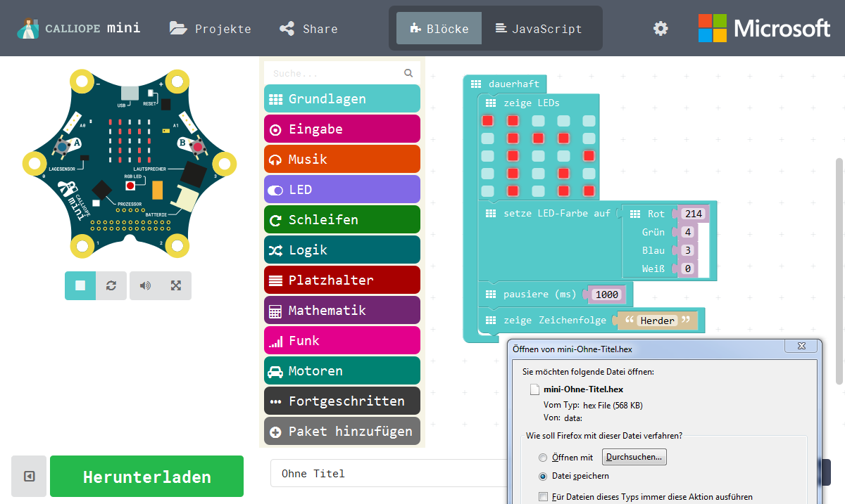
Microsoft PXT mit MakeCode
HTML5 localStorage oder Datei
jederzeit Wechsel in beide Richtungen
Calliope: viel Deutsch
BBC: meist Englisch
sofortige Vorschau auch ohne Gerät
z.B. Spieleentwicklung
lade die Datei auf Massenspeicher
Kompilieren
z.B. Bluetooth

Slide 8
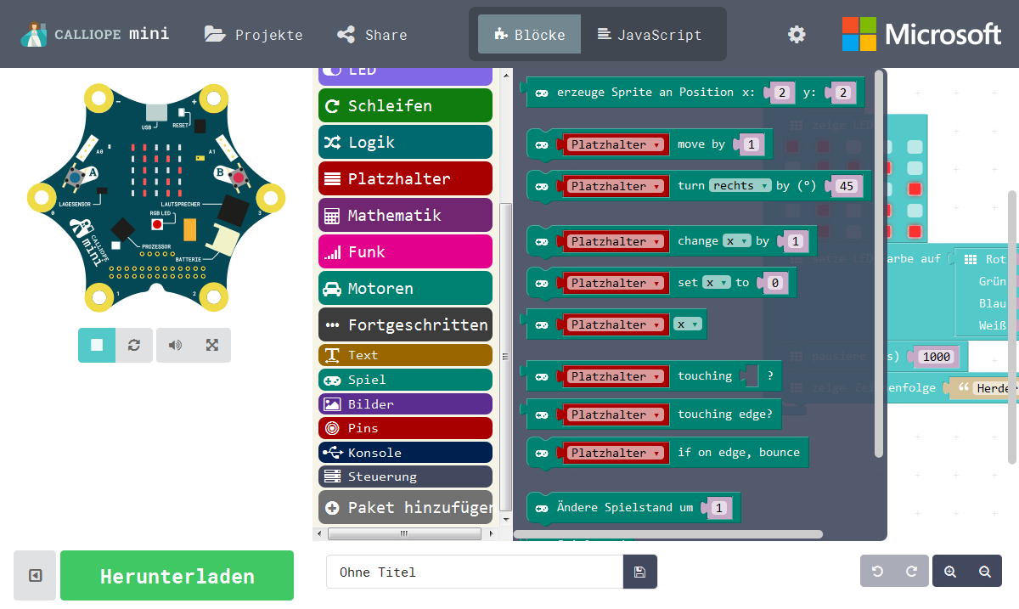
Microsoft PXT mit MakeCode
Calliope: viel Deutsch
BBC: meist Englisch

Slide 9
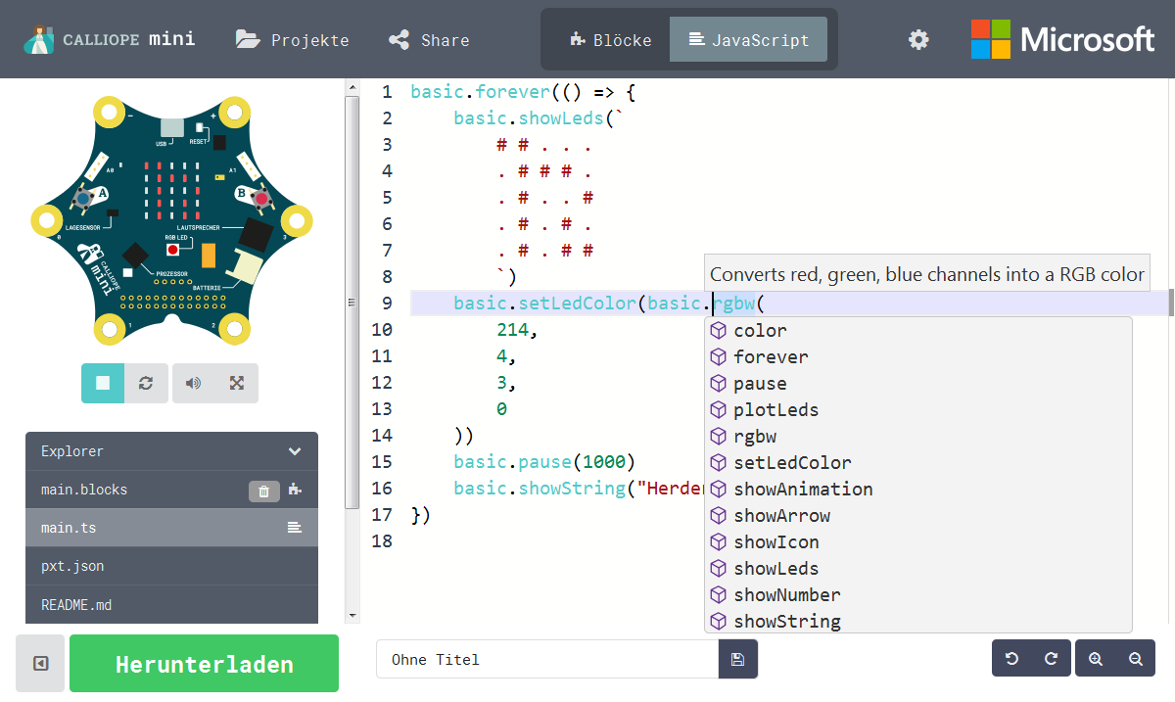
Microsoft PXT TypeScript
Die Sprache heißt eigentlich TypeScript
Maus-Hover: engl. Hilfe
Dateien im Projekt
Syntaxhervorhebung
Programmierhilfe (Alt+Leer)

Slide 10
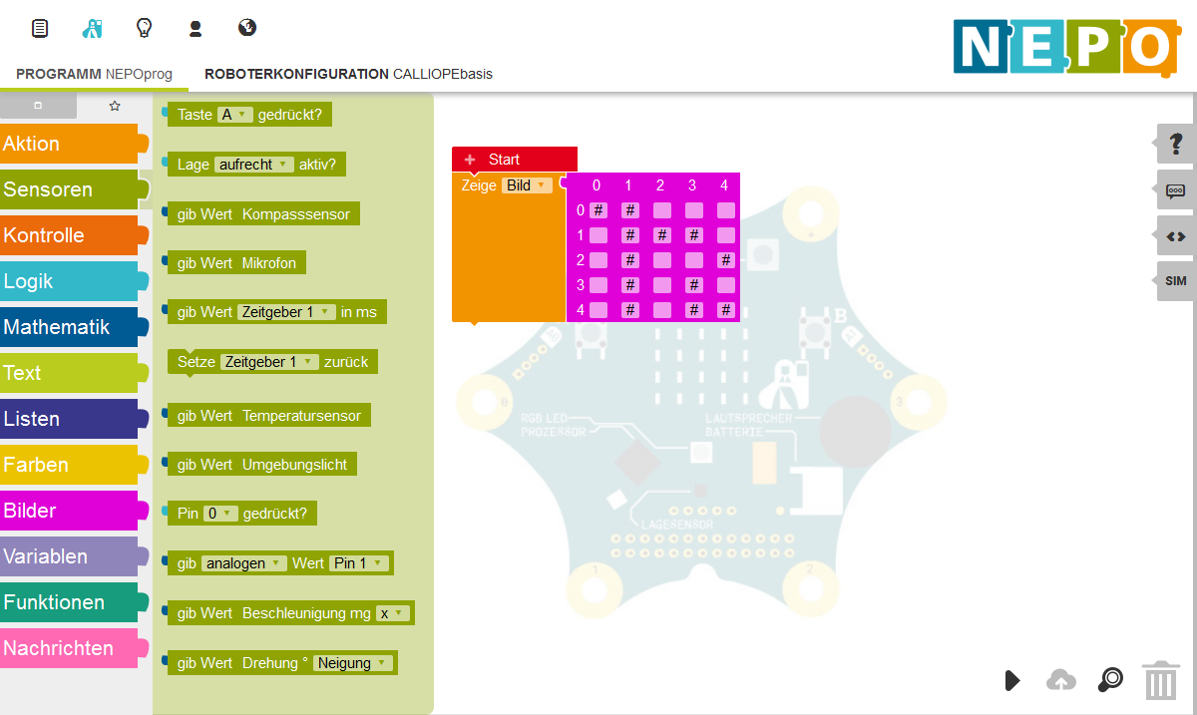
Fraunhofer Open Roberta NEPO
Speichern etc.
Geräteplan
nur einfache Blöcke
alle Blöcke
Programm beschreiben
C-Quelltext anzeigen
Simulation
Download

Slide 11
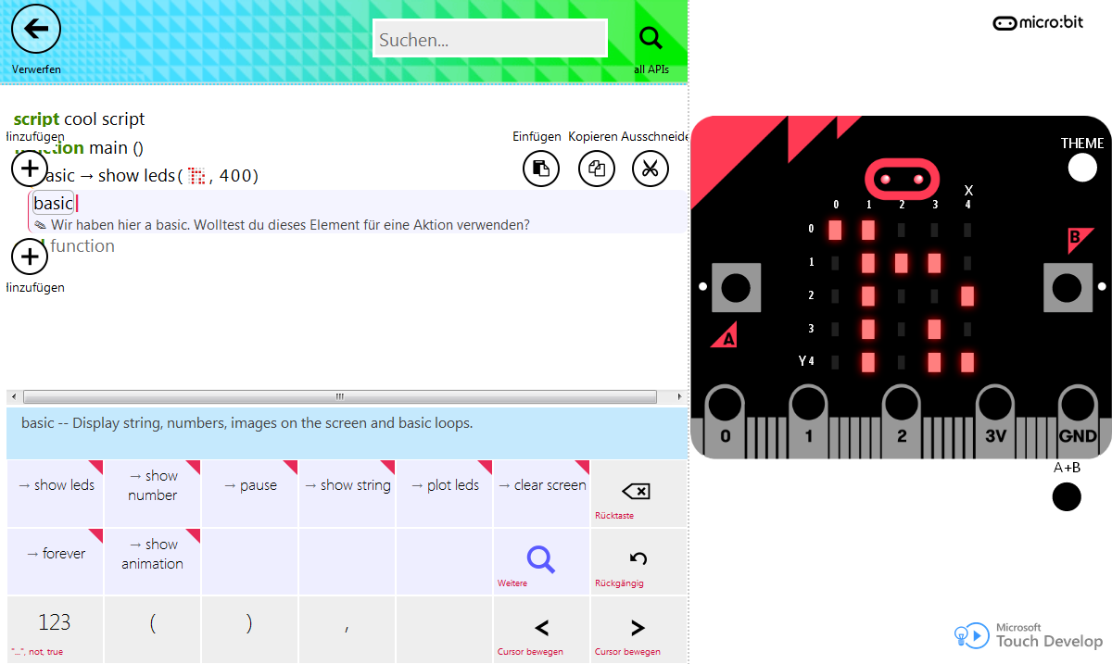
Microsoft TouchDevelop
Speichern,
Simulation
grausame Übersetzung
grausame Übersetzung
Programmiersprache „in bunt“
Simulation
grausame Übersetzung
grausame Übersetzung
zur Bedienung am Handy

Slide 12
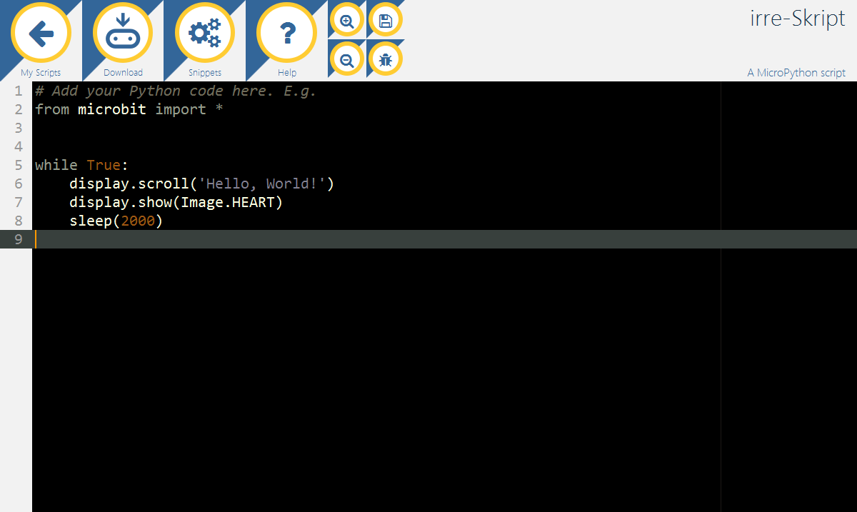
Python-Editor vom BBC micro:bit
ein paar Blockstrukturen
Speicherstatus
zufälliger Programmname
Beschreibung
minimalistischer Editor
(keine Hilfen außer Syntaxhervorhebung)

Slide 13
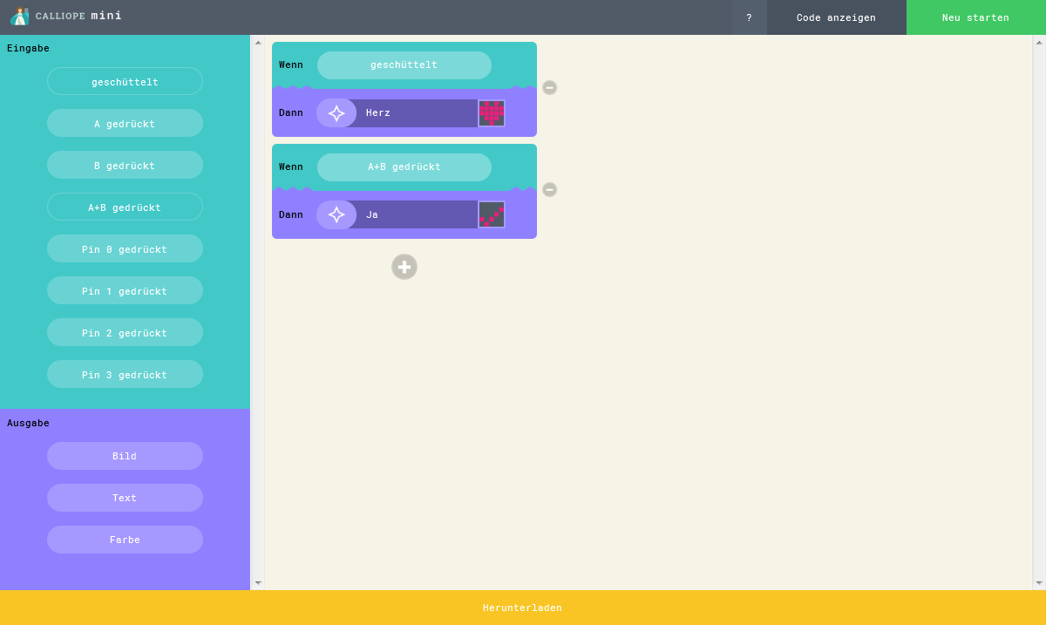
Calliope-mini-Wenn-Dann-Editor
jeder der acht Aktionen kann eine einzige Reaktion zugeordnet werden
Quelltext anzeigen
also maximal acht Blöcke

Slide 14
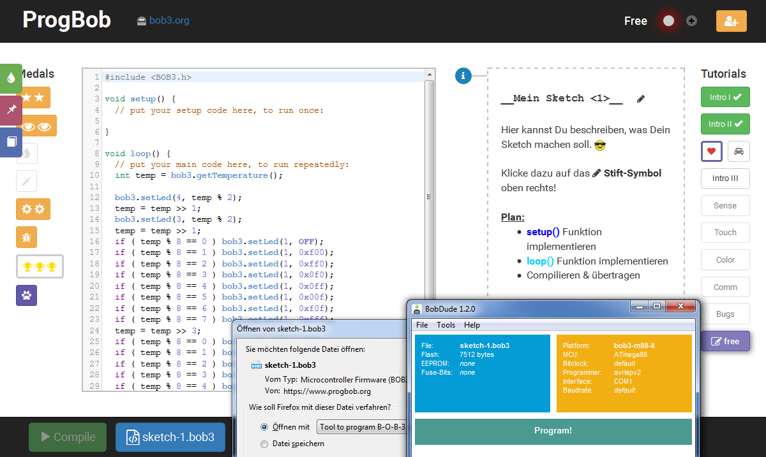
C-Editor von B·O·B·3 (ProgBob.org)
zwei Methoden schreiben:
setup() und loop()
Programmierkurs-Lektionen mit vielen Unterlektionen
C-Quelltext
Farbnamen
Schema
Beim Programmierkurs stehen hier Hilfen, Aufgaben und Quizzes
Methodenliste
Medaillen für Programmierkurs
Quellcode für ein fertiges Spiel zeigen
eigenes Programm
kompilieren
herunterladen
auf BOB laden

Slide 15
Fazit: BBC micro:bit
Günstiges Modell mit vielen Möglichkeiten
Viele Erweiterungen
Viele Beispielprojekte
Millionenfach erprobt
Nutzung teilweise kompliziert, z.B.
Ton nur mit Krokodilklammern und Kopfhörer
Digitale Pins, die für den Betrieb des Displays gebraucht sind

Slide 16
Fazit: B·O·B·3
Motivierender Einstieg in die textuelle Programmierung
Durchdachtes Tutorial
Niedliches Aussehen, enthält Batterie
Funktionsumfang erschlägt einen nicht
Insbesondere ein BOB allein schnell ausgereizt
Teuer

Slide 17
Fazit: Calliope mini
Beseitigt einige Macken des BBC micro:bit
Kompatibel, daher viele Vorteile übernommen
Mehr als doppelt so teuer
Gibt es noch nicht (sollte Mitte Juni erscheinen, habe immer noch keinen obwohl Mitte Mai bestellt)

